Slide 1


Slide 2


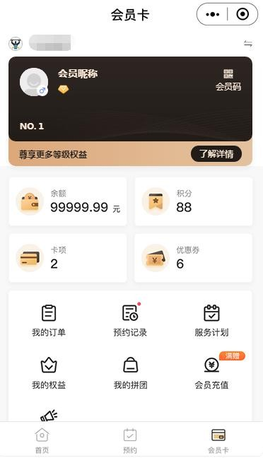
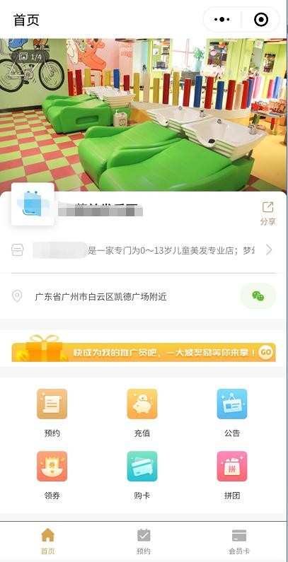
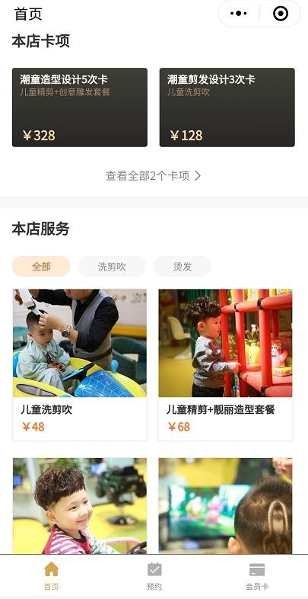
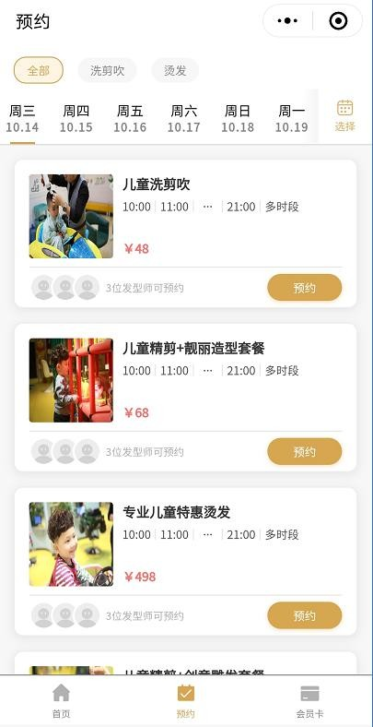

门店系统简介
门店系统是一款为门店用户打造的门店运营系统， 专注于解决用户运营门店 过程中遇到的获客成效差、会员管理效率低， 顾客黏性弱、推广成本投入 难以跟踪成效的核心问题， 配上丰富的店务管理功能， 助您高质低成本地快 速获得门店数字化运营能力， 大数据时代不再落后于人。

Slide 3





目 录
产品管理功能产生背景
产品管理功能简介
产品管理功能使用
功能规划

Slide 4

产品管理功能产生背景

Slide 5

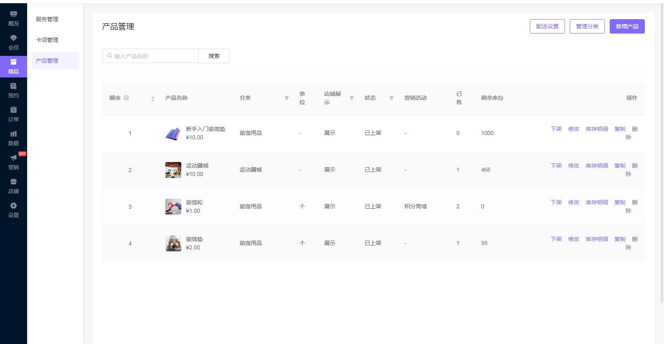
服务型门店
服务型门店不论是美业还是其他行业，店内都会有配套 的产品耗材或者是提供售卖的产品。对商家来说，更希 望可以通过店内产品的曝光提升会员对店铺的认知度， 也可以使用产品与服务组合开单来满足更多售卖收银场 景。
背景
零售型或服务+零售型门店
对一些偏零售型的门店（比如宠物店、母婴店、便利店 等）来说，产品销售属于核心场景，单一的服务管理机 制很难满足这类客户的实际需要

Slide 6
产品管理功能简介

Slide 7

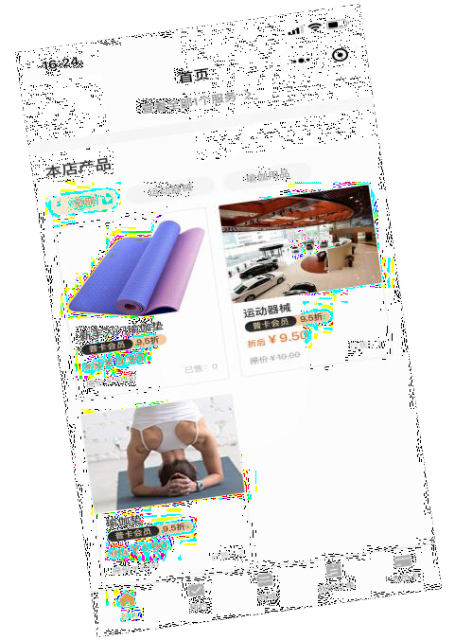

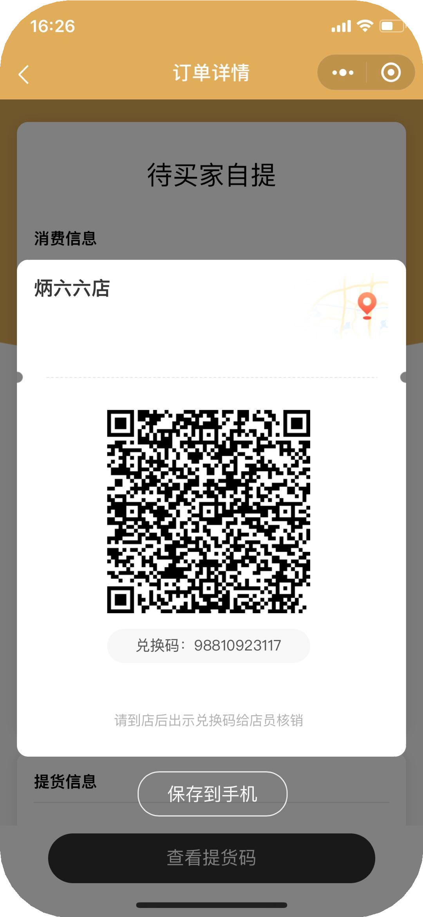
功能展示效果

Slide 8
应用场景举例
场景一：
某美容院店内有配套的面霜、面膜等产 品，通过上架产品到店铺可以让顾客线 上选购，拓宽了销售渠道。
场景二：
美发师小阳在为顾客做烫发服务时，小 阳发现顾客发质受损严重，于是向顾客 推荐了店内一款护理功效极佳的产品， 推荐成功后使用服务+产品组合 开单即可快速进行收银。
场景三：
国庆节到了，宠物店店长娜娜想要回 馈老客户，故拿出一批宠物用品作为 积分商品给老会员通过积分进行兑换。
场景四：
在实际的店铺经营过程中，客户在 线上购买产品后还未到店领取，这 时候可以通过出入库明细，查看产 品待提货数量，确保库存核对无误。

Slide 9
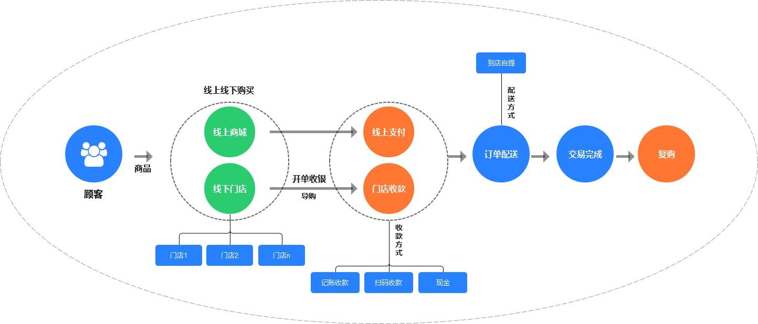
实现的核心业务场景
线上线下一体化经营

Slide 10

产品管理功能作用
实现线上线下 订单数据统一
有利于用户 沉淀与复购
拓宽产品销售渠道
满足更多业务需求
在线购买 线下开单
服务预约 服务+ 零售
记录消费， 查账对账 商品数据分析
线下引导注册会员 积分商城兑换产品 线上下单， 到店自提

Slide 11
产品管理功能使用

Slide 12




案例-健身房
瑜伽课、健美操课、私教课等服务
瑜伽垫、瑜伽球、哑铃等健身器材

Slide 13
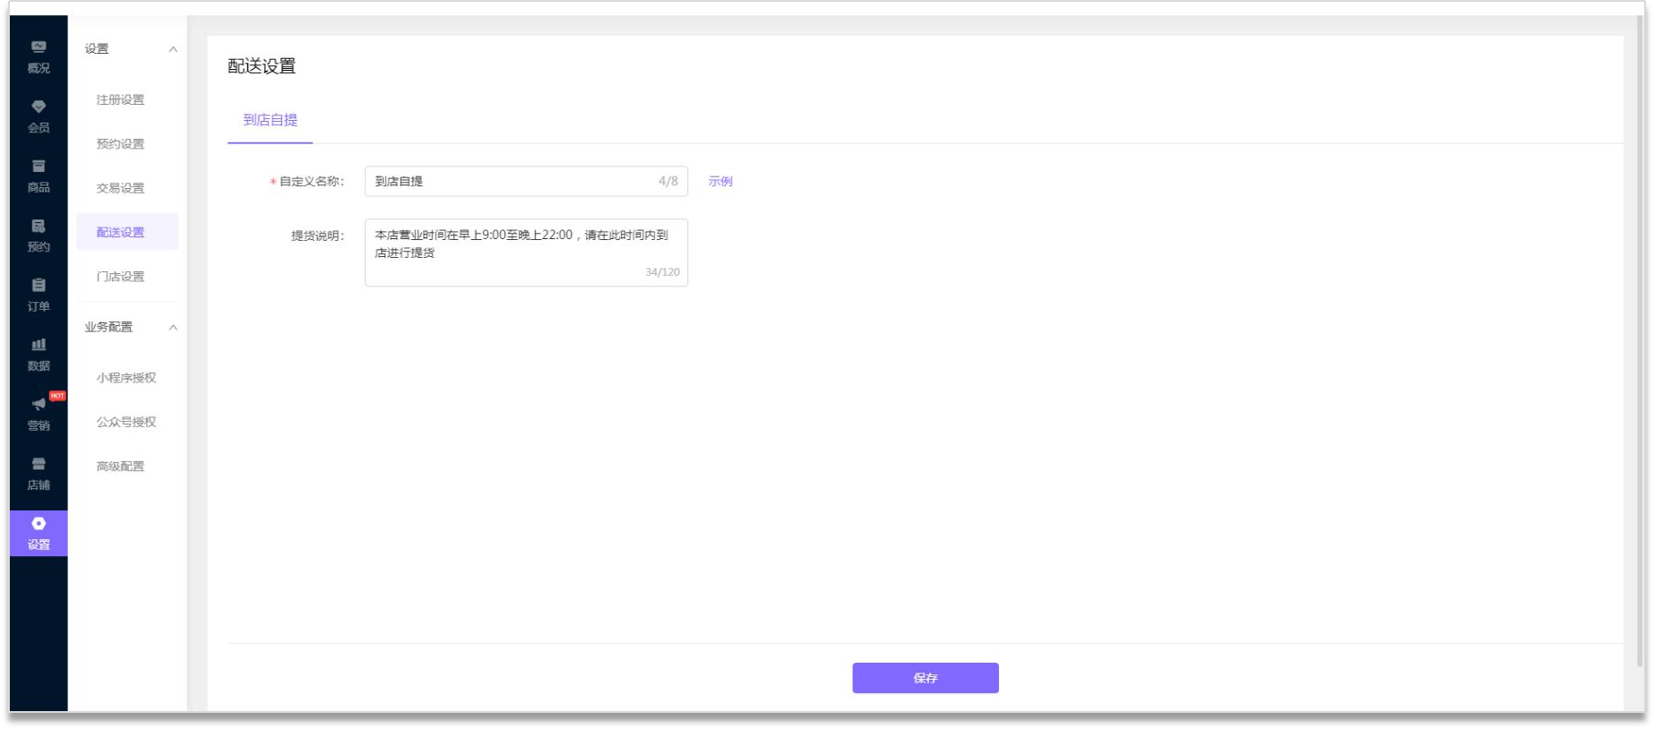
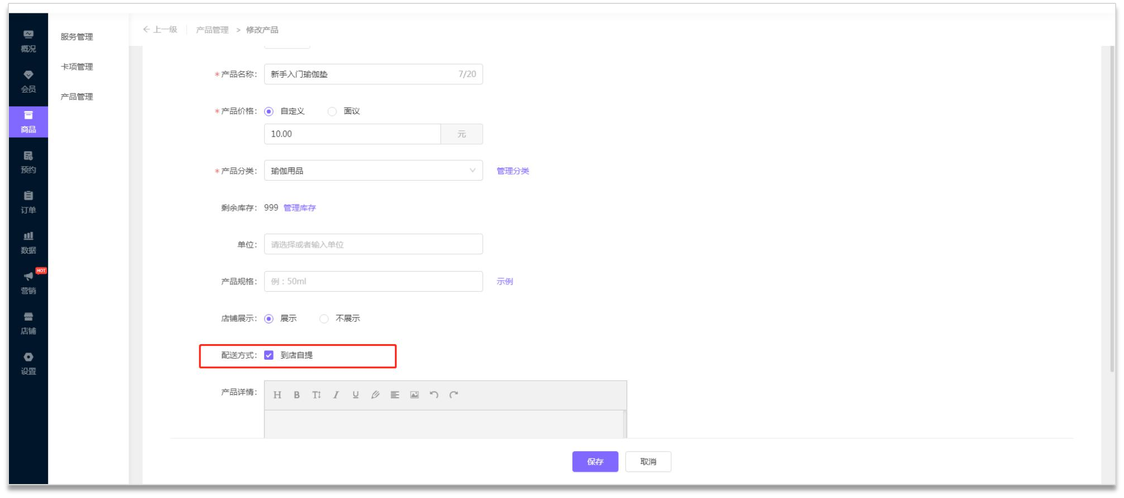
案例应用1-产品添加与上架
在后台【产品管理】可设置配送方式（暂时仅支持到店自提）， 需设置配送方式后才可支持线上购买
注：本次功能更新前创建好的产品默认没有配置配送方式，所以功能更新前创建的产品需要商家手动去添加配送方式后才可支持购买

Slide 14
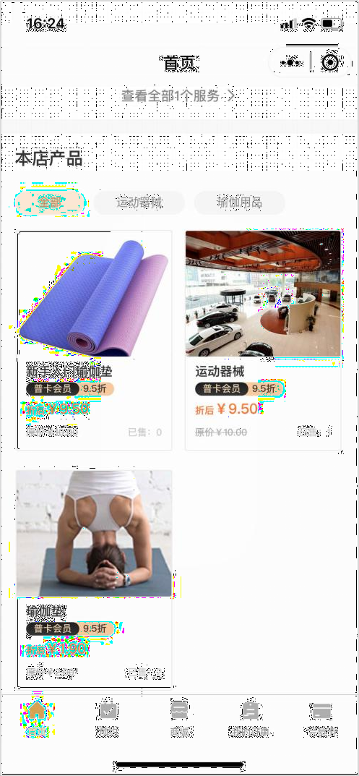
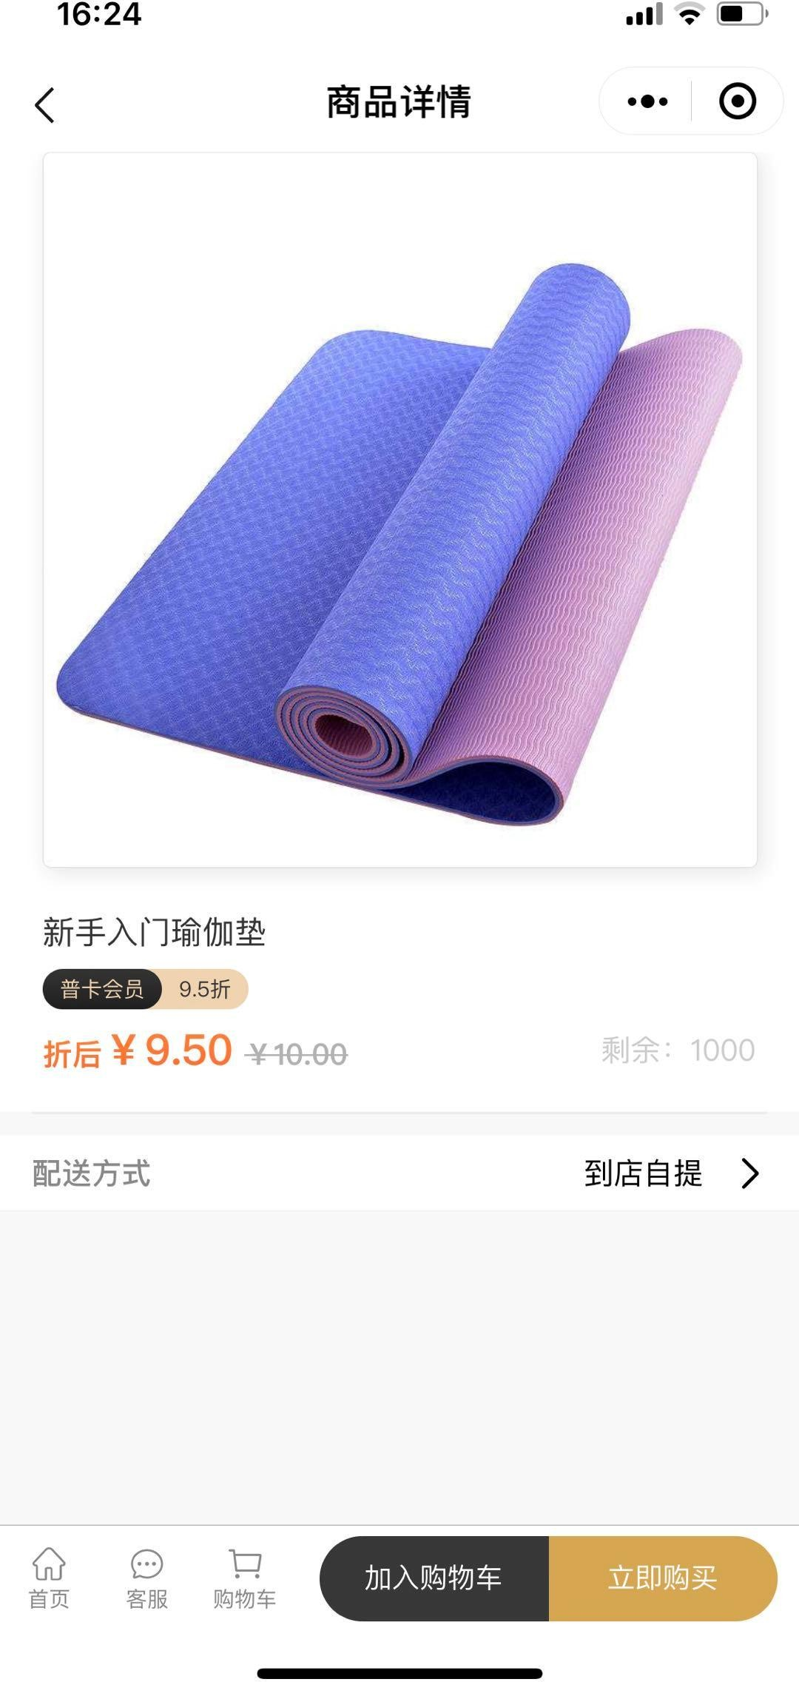
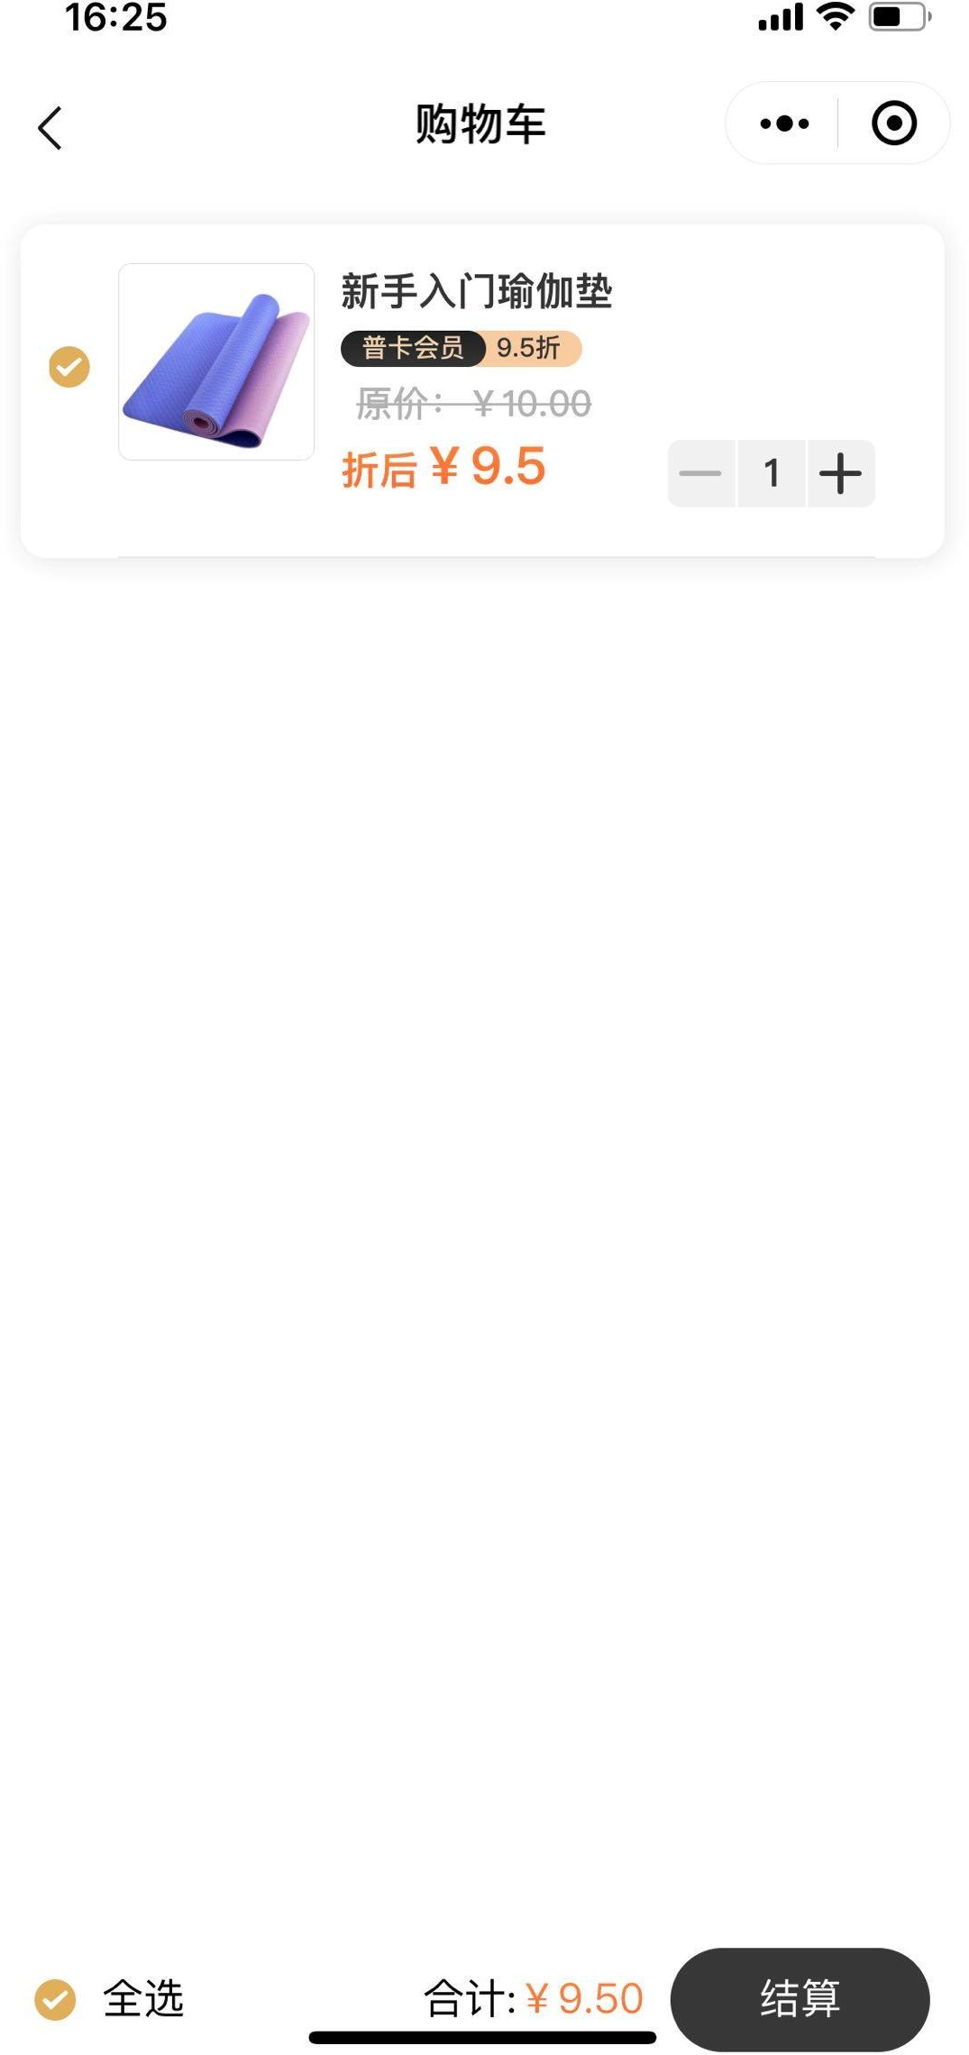
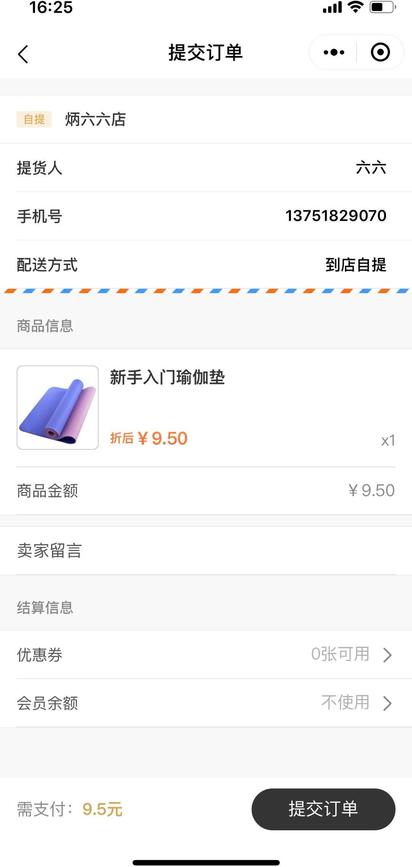




案例应用2-在线购买产品
1 在首页选择心仪的产品
2 进入产品详情，可选择 加入购物车或立即购买
3 进入购物车，选择结算 商品
4 填写提货人信息，提交 订单

Slide 15
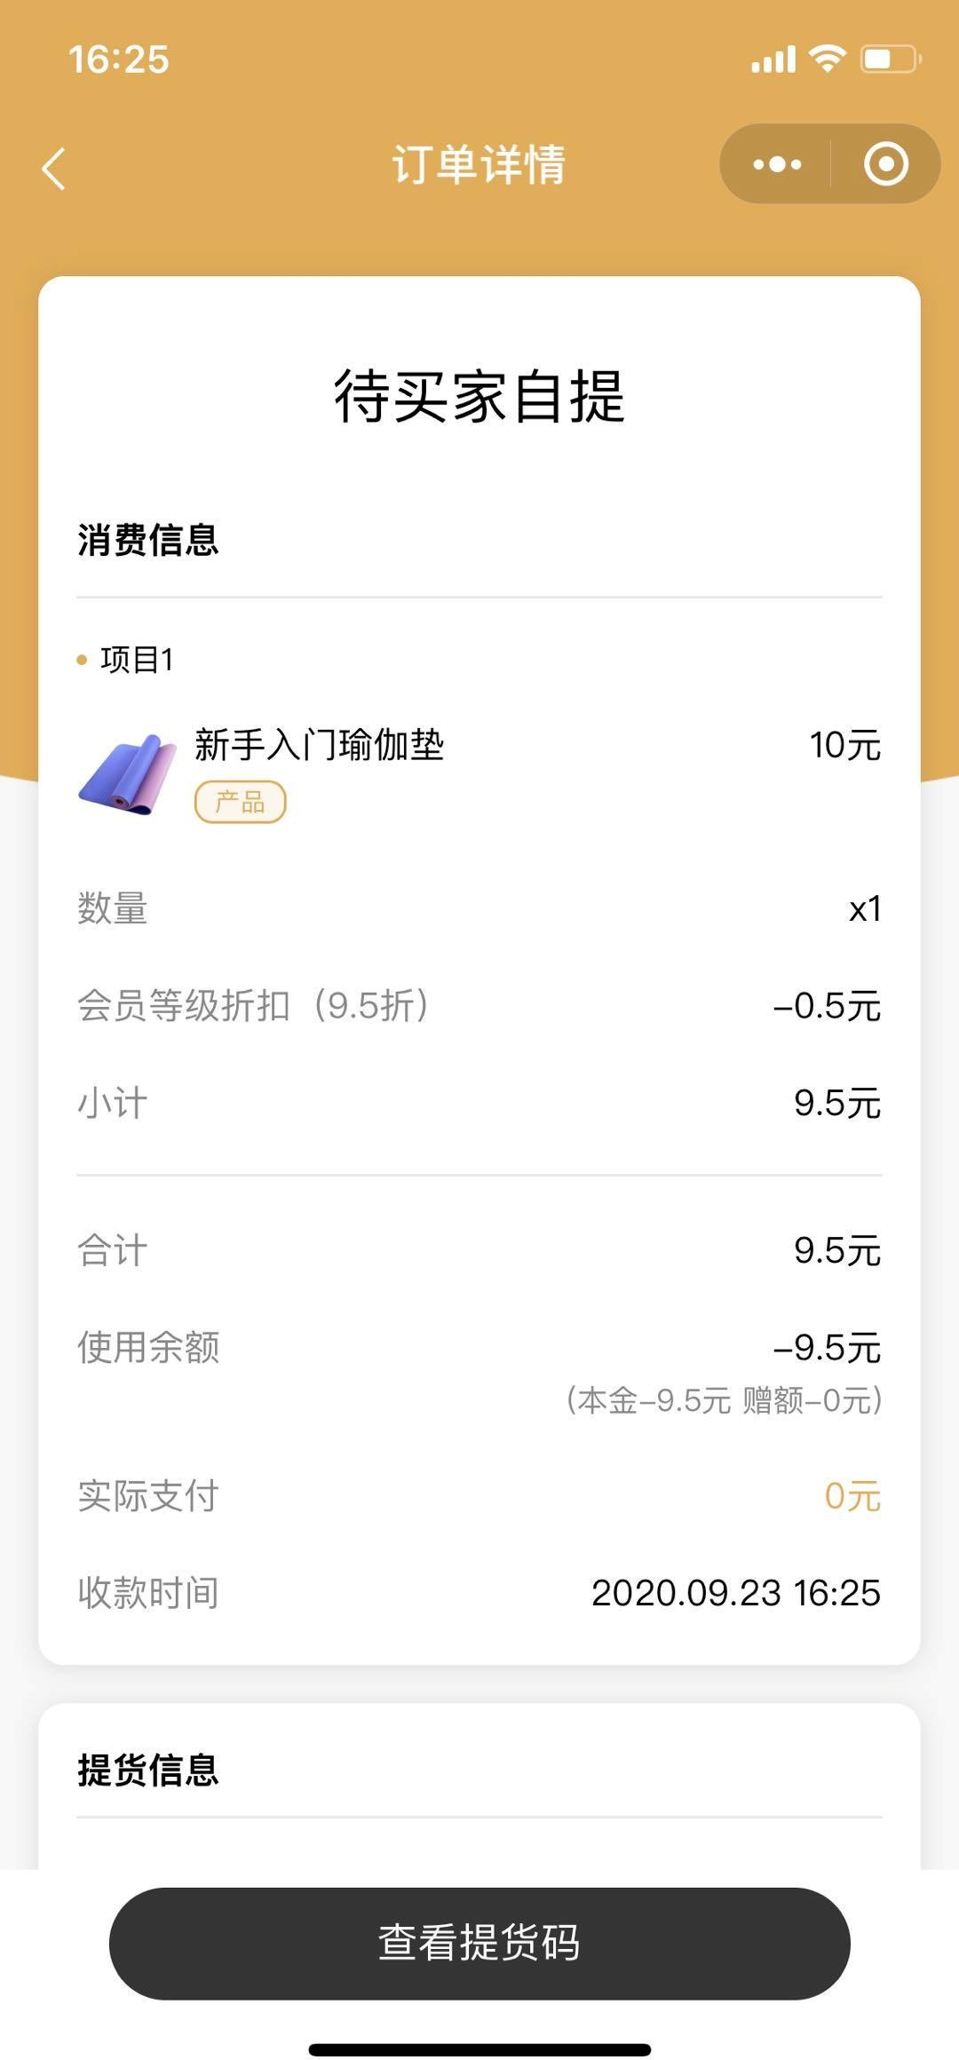
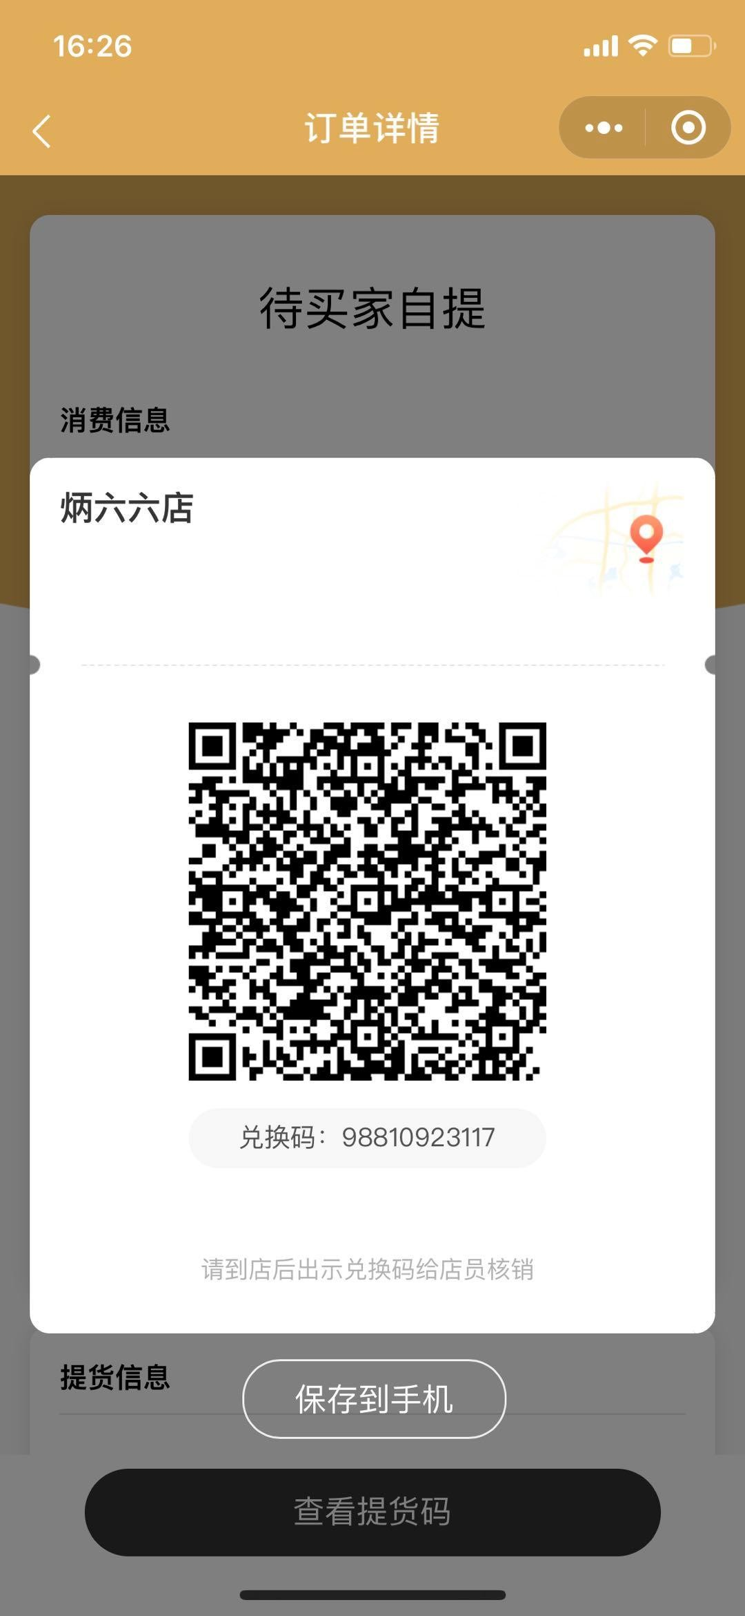
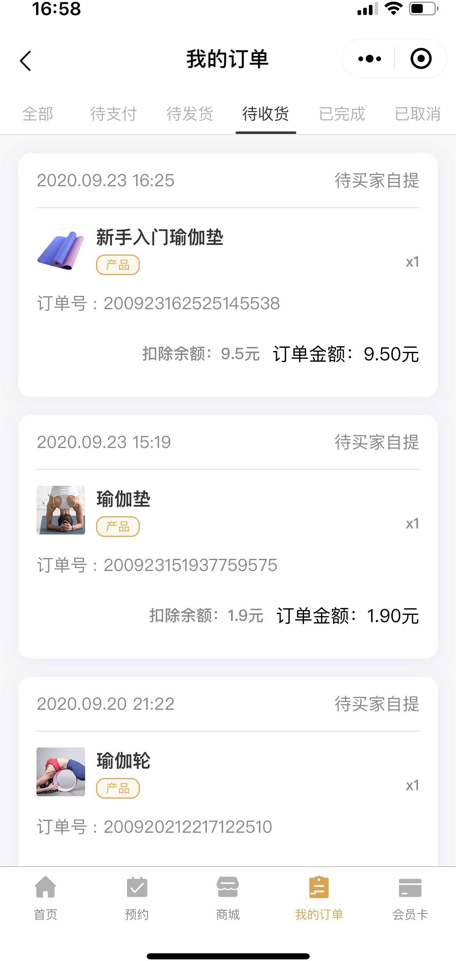
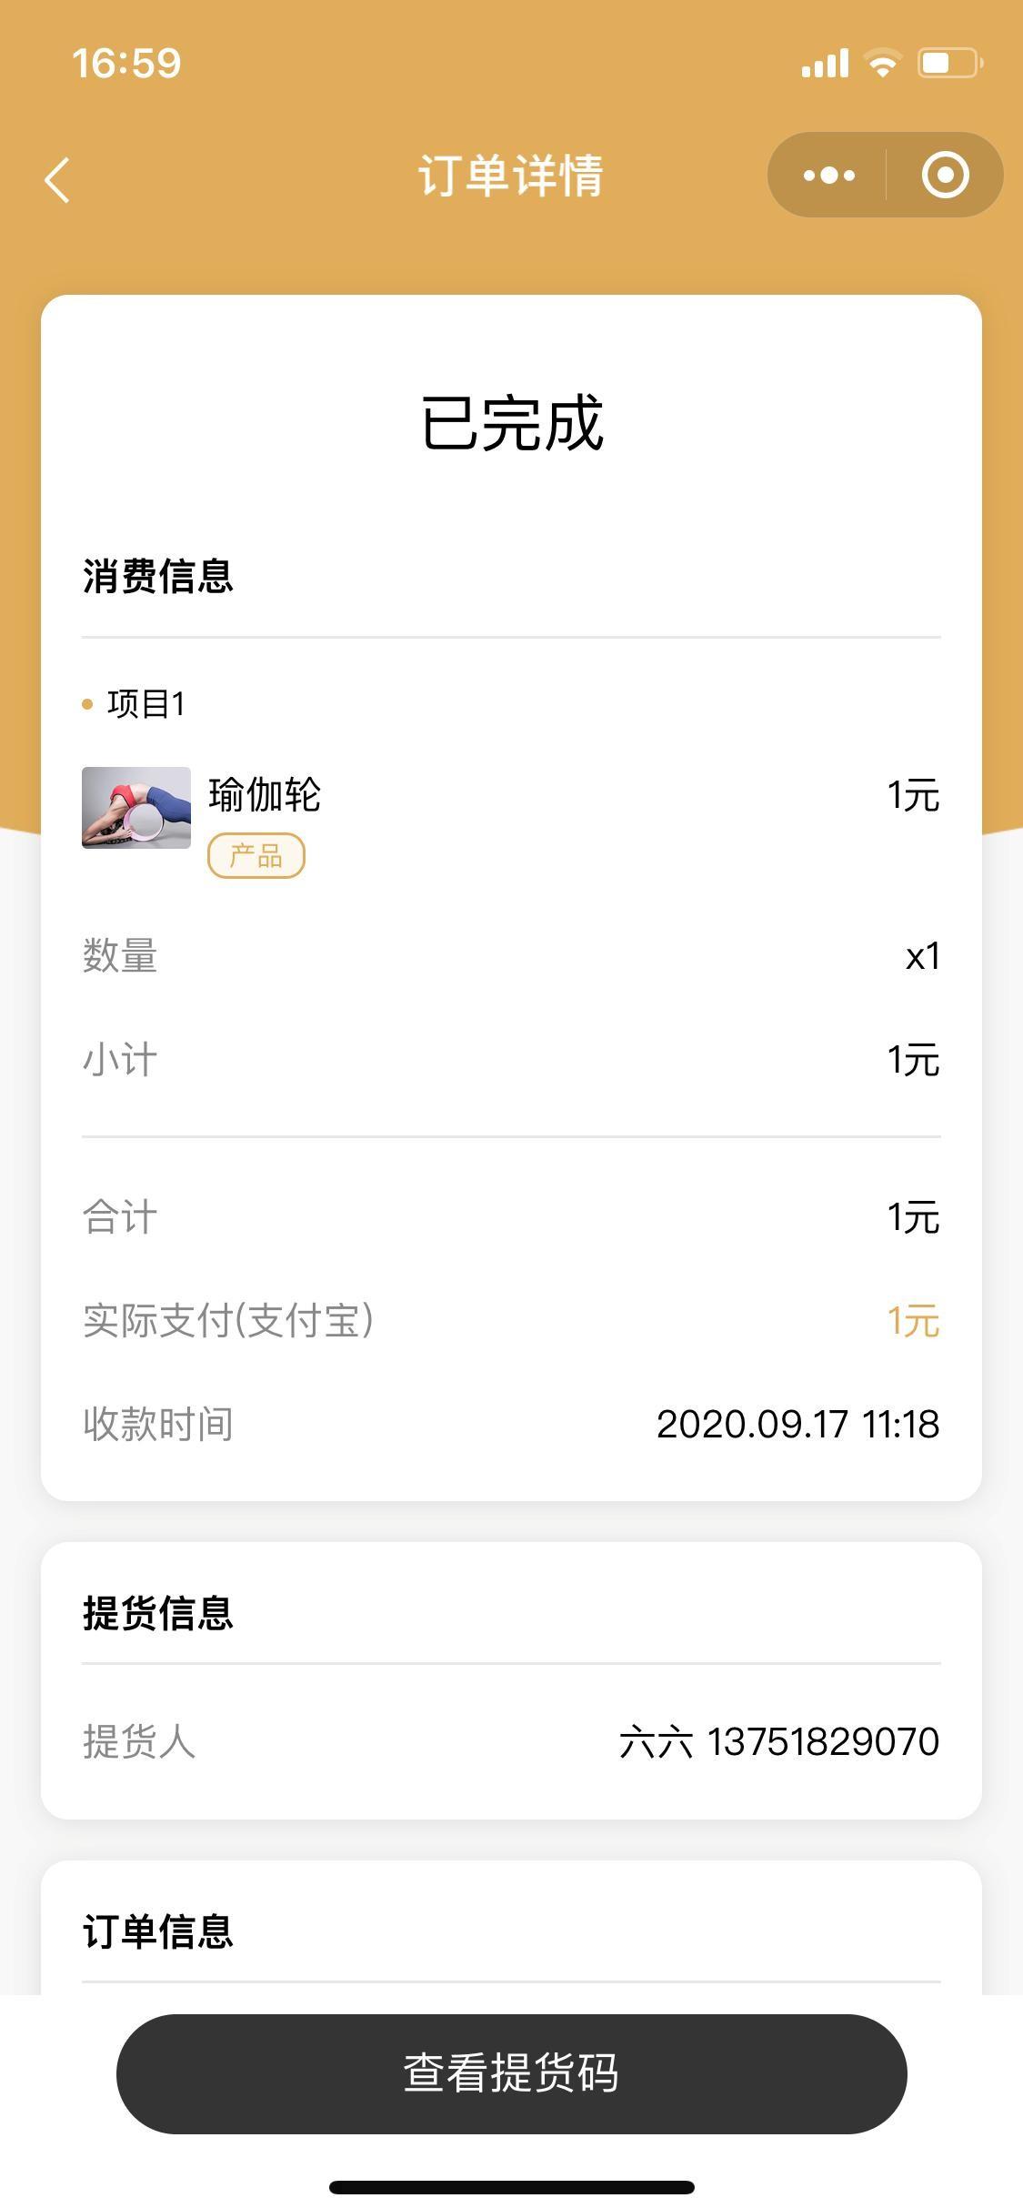



案例应用2-在线购买产品
5 支付成功后可查看提货 码
6
会员凭此提货码到店给 到商家进行核销
7 退出后可在我的订单/ 待收货查看待提货订单
8 顾客到店核销提货码后 订单变为已完成状态

Slide 16

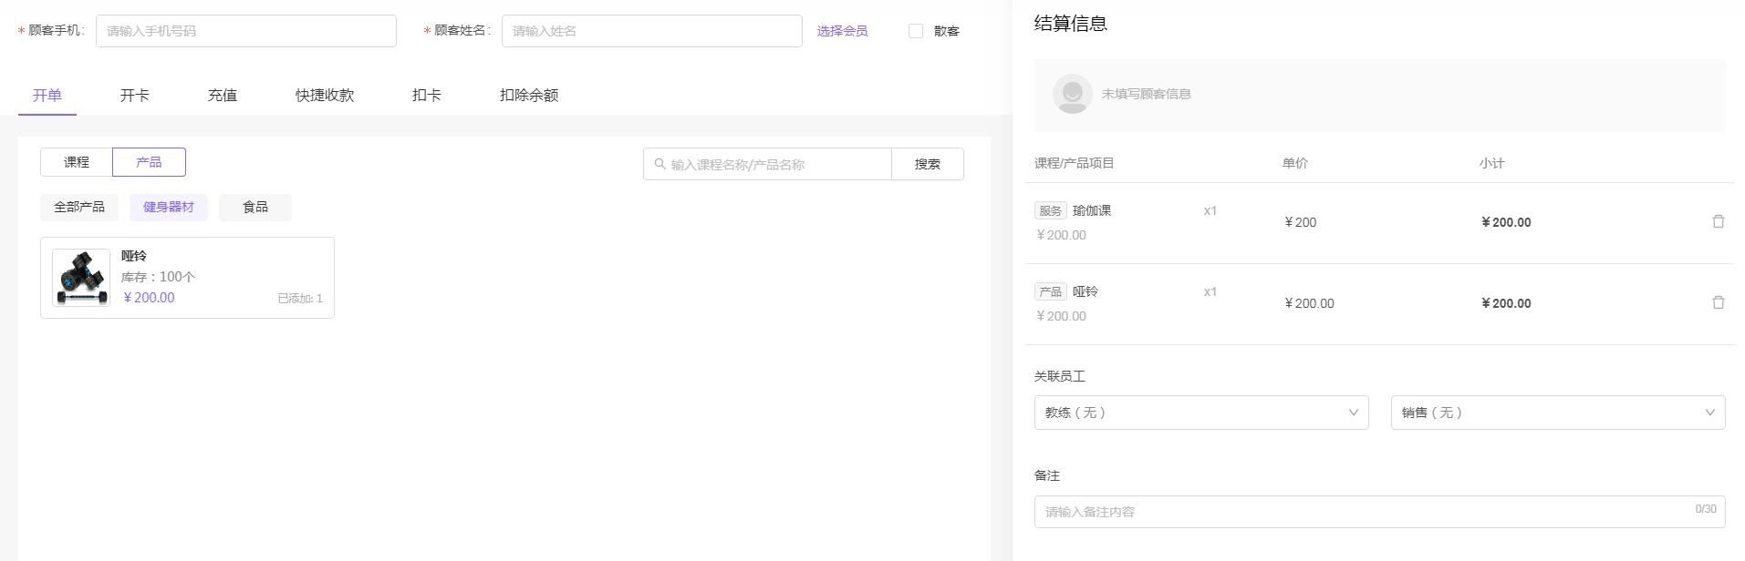
案例应用3-线下开单购买

Slide 17
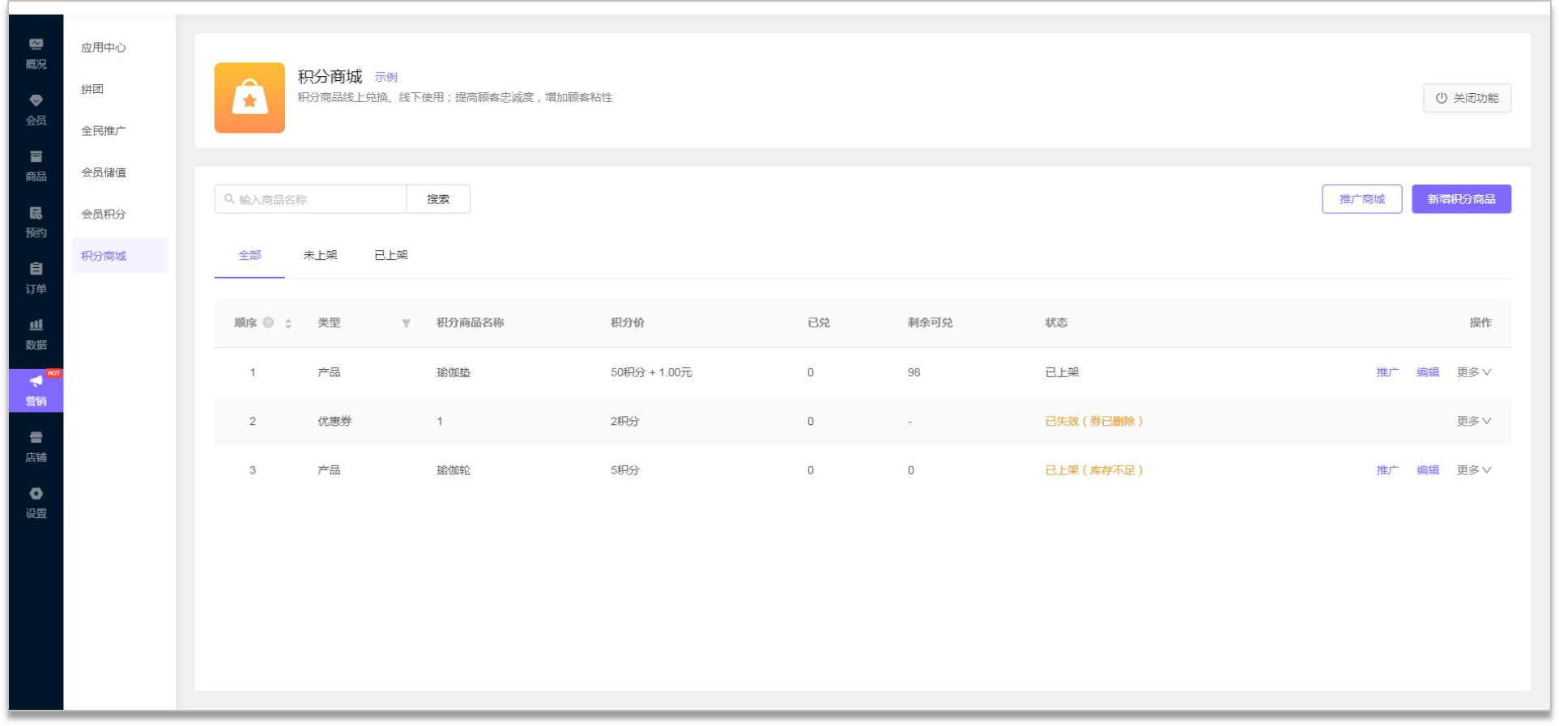
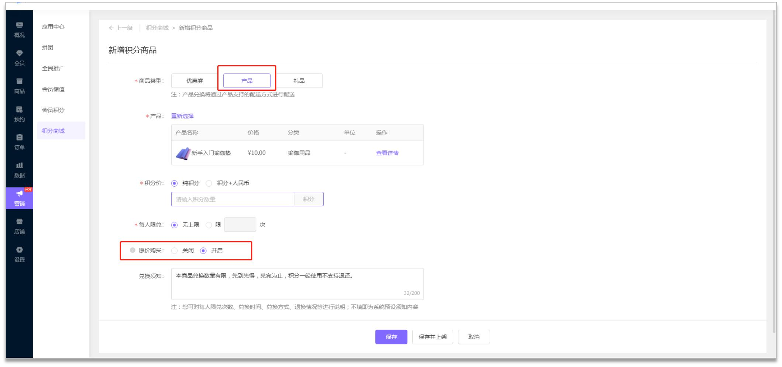
案例应用4-积分商城兑换产品
在后台【积分商城】可添加产品作为积分商品， 添加为积分商品的产品将可以通过积分价进行兑换
注：原价购买关闭时，该产品将只可通过积分价兑换，开启原价购买后，即可用积分价兑换也可是用原价购买

Slide 18

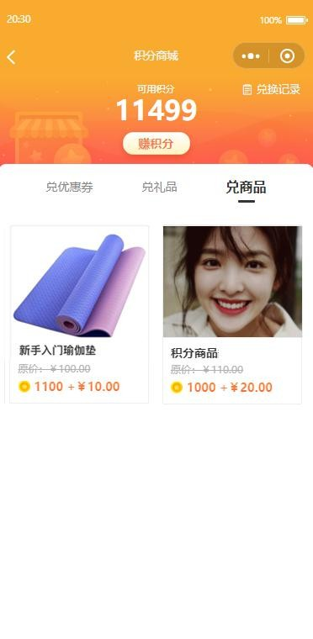
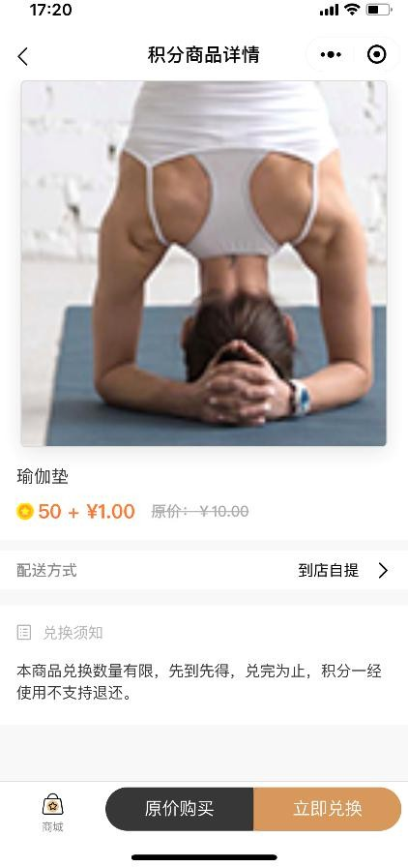
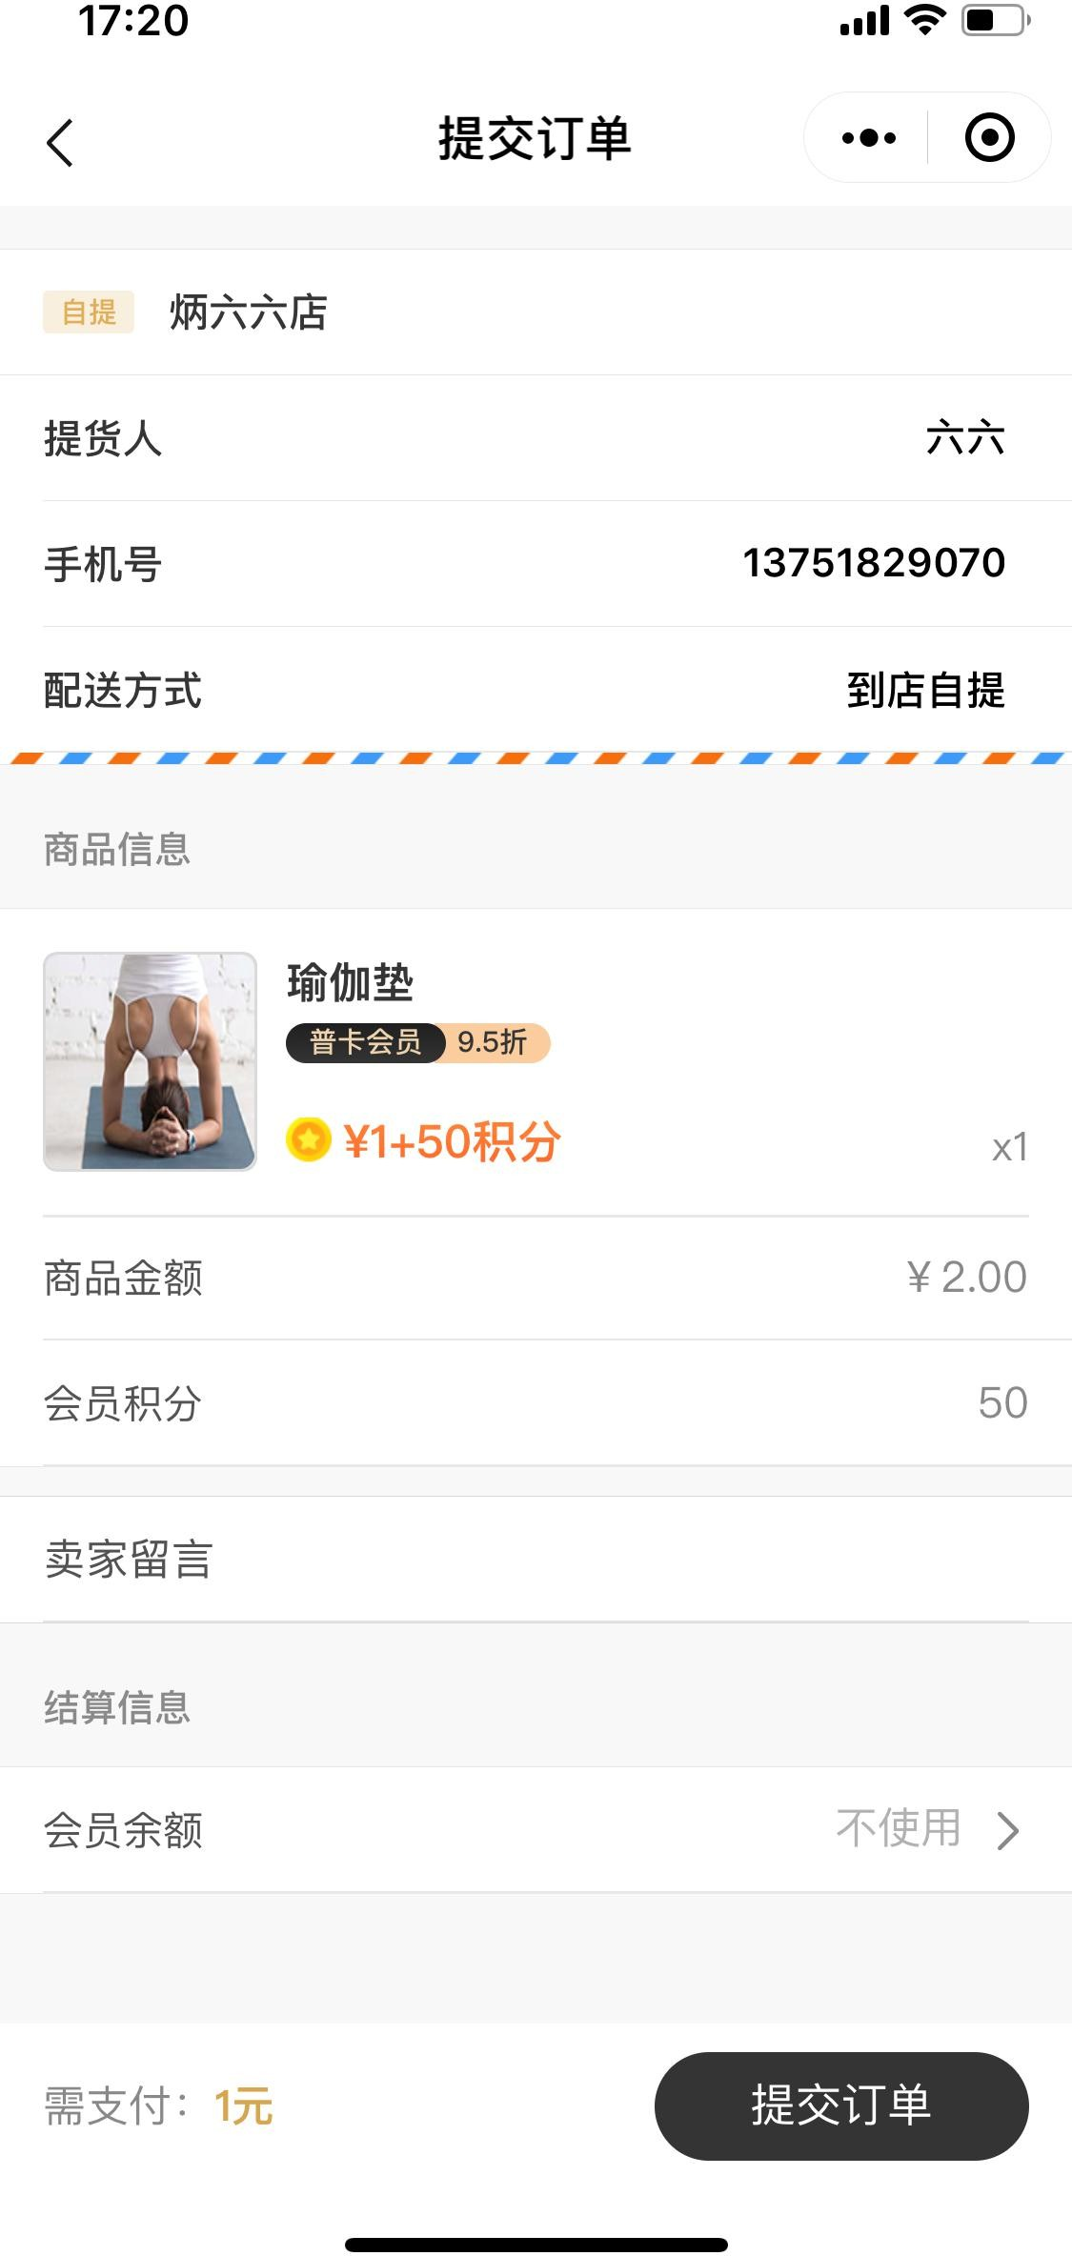
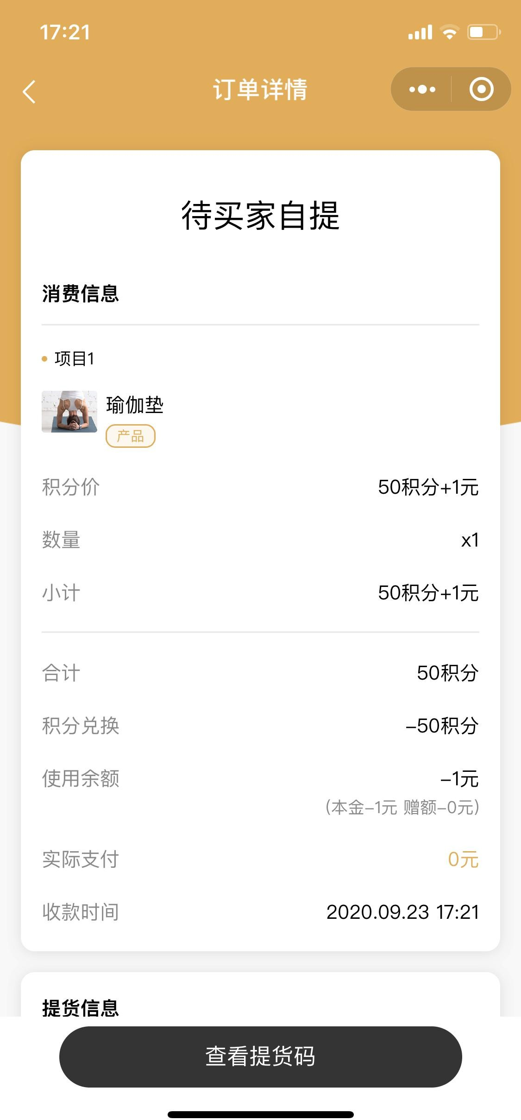



案例应用4-积分商城兑换产品
1 关联积分商城后，首页和积分商城 都可进入积分商品详情
2
开启原价购买时，可选 择原价购买或立即兑换
3 填写提货信息并提交订 单
4 支付后获得提货码
（核销同线上购买）

Slide 19
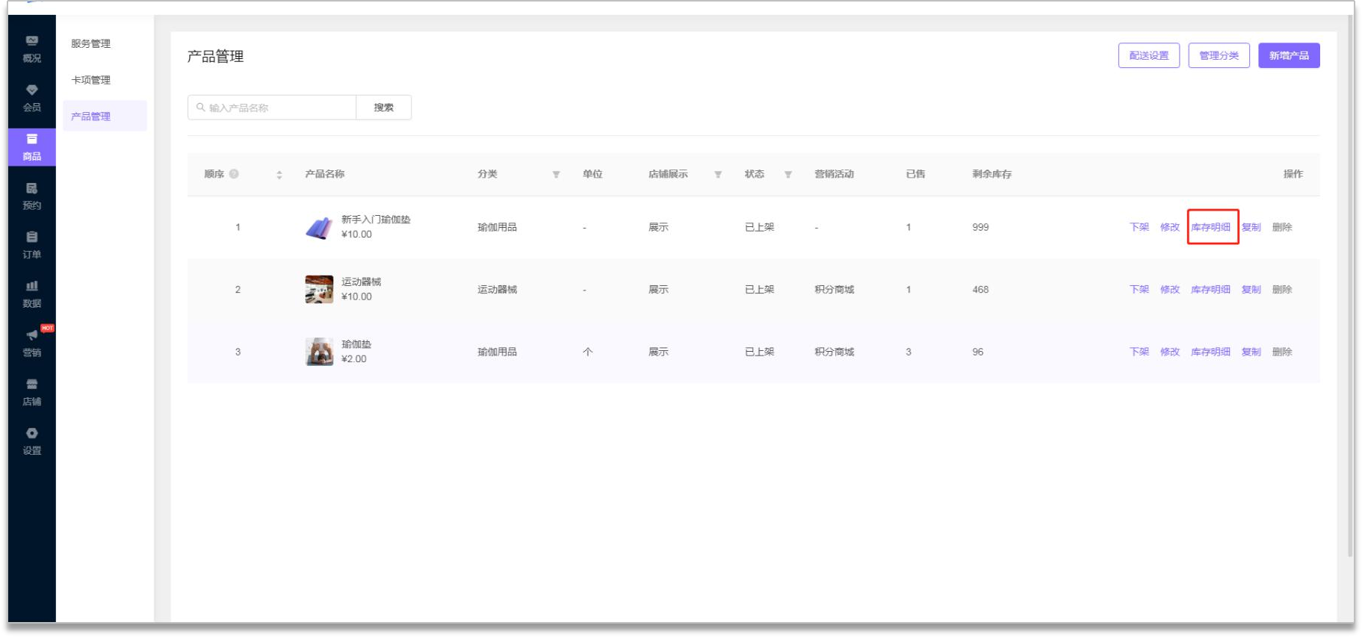
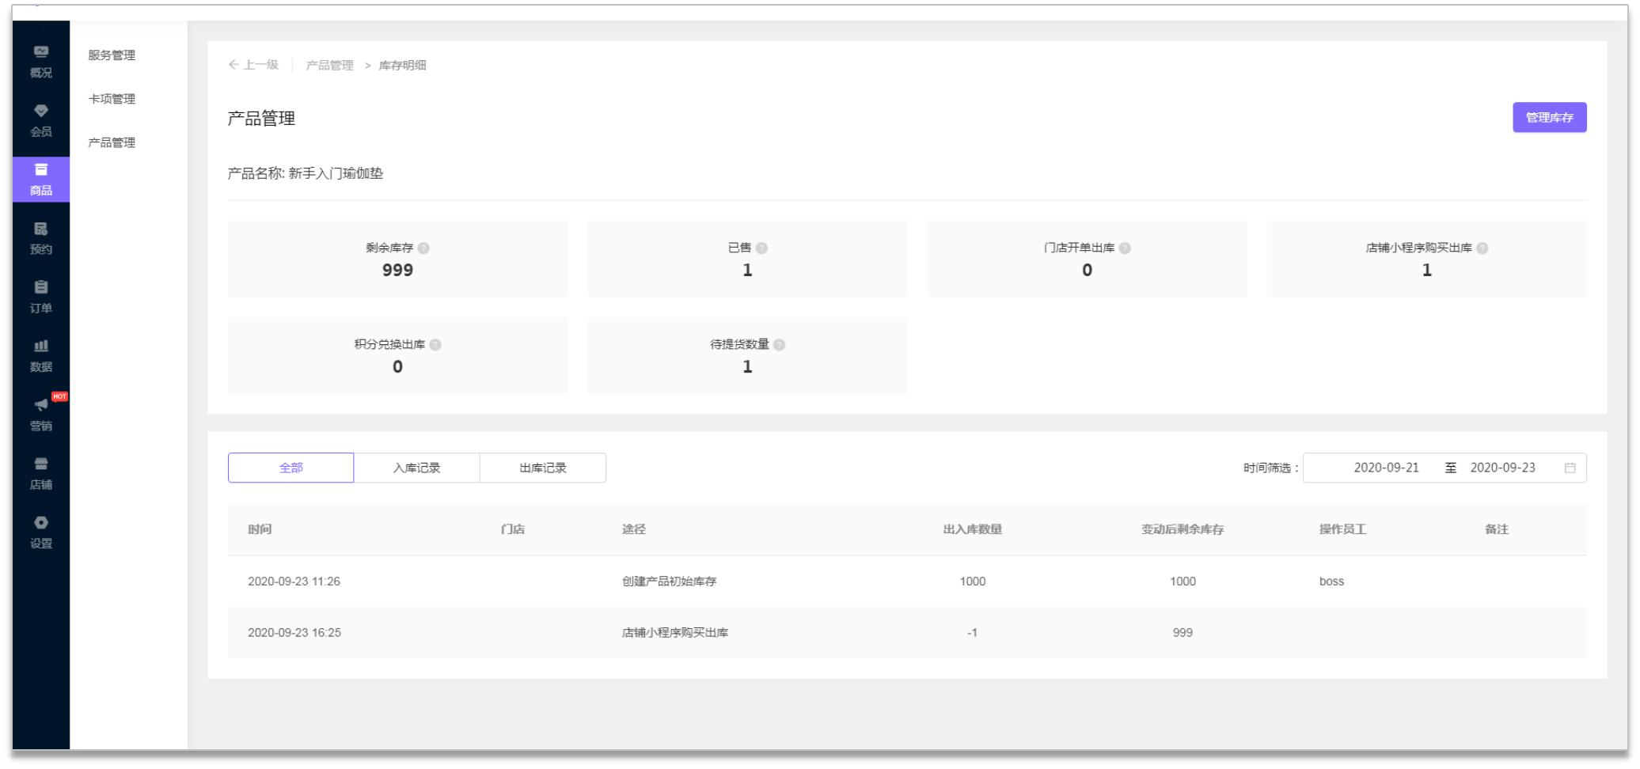
案例应用5-库存查询
在后台【产品管理】可进入产品库存明细， 不仅可查看产品的出入库记录，还可查看产品的销售出库统计和待提货数量（即未核销提货的数量） 注：统计视图的数据都为当前时间点的数据，不会跟据时间筛选而变化

Slide 20
功 能 规 划

Slide 21

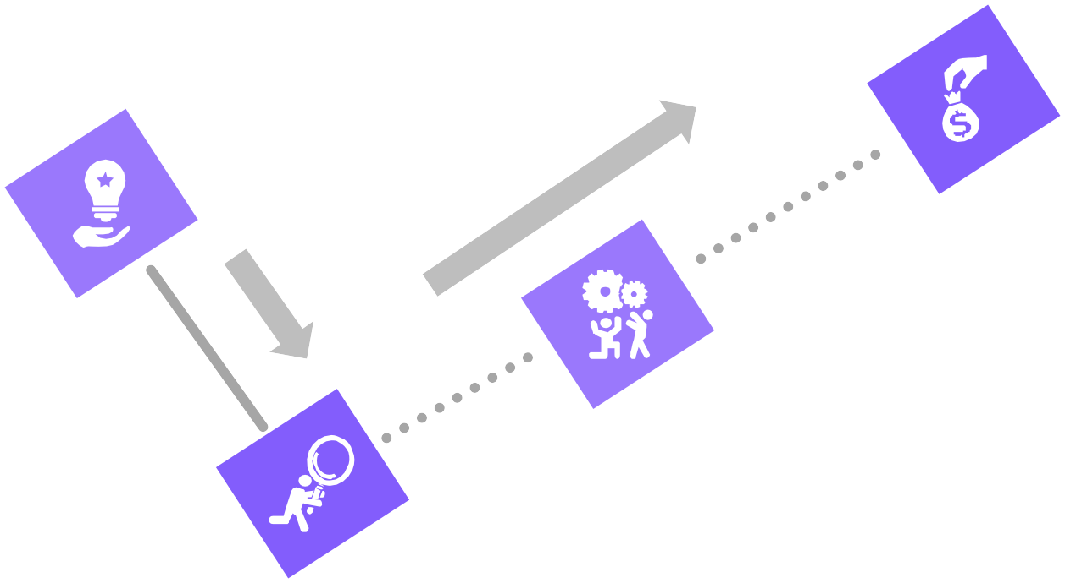
迭代方向
产品体系P1
产品创建、产品管理、支持产品/服务组 合开单
产品体系P4
进销存管理：产品出入库、库 存盘点、门店库存调拨
产品体系P2
产品支持线上购买和兑换
产品体系P3
配送方式支持快递发货和同城 配送

Slide 22

感 谢 参 与！

